Slide 1

Arduino e Raspberry
Componentes básicos (Led) e Programas

Slide 2
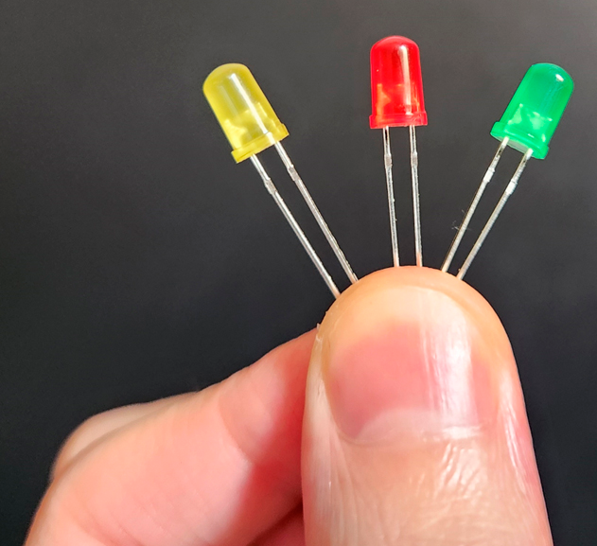
Led
Led é um diodo emissor de luz
Portanto não é uma lâmpada.
Operam com tensão de 1,1v a 4.0v
Possui polaridade
Lado positivo: ÂNODO
Lado negativo: CÁTODO

Slide 3
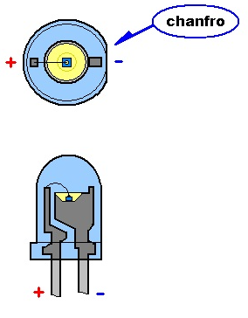
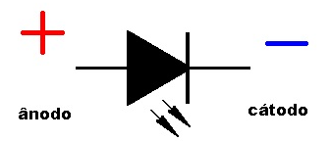
Acendendo um Led

Slide 4
Software
Disponível para download diretamente do site oficial Arduino (www.arduino.cc);
Open-Source;
Cross-platform;
Ambiente de desenvolvimento escrito em java;
Sintaxe utilizada baseada na linguagem de programação de alto nível C (Basicamente é C);
Enorme simplicidade de utilização, devido ao boot loader previamente gravado no microcontrolador.

Slide 5
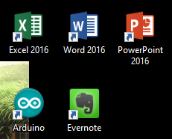
Configurando a IDE
Abra a IDE por meio de um ícone na área de trabalho
ou na barra de tarefas

Slide 6
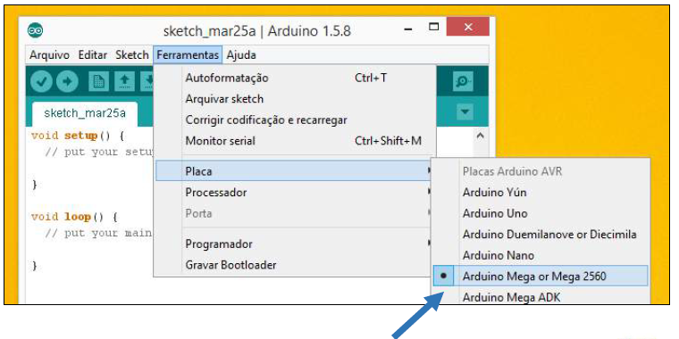
Configurando a IDE
Verifique se a placa selecionada é a Arduino Mega 2560;

Slide 7
Configurando a IDE
Verifique se a porta selecionada;

Slide 8
Software

Slide 9
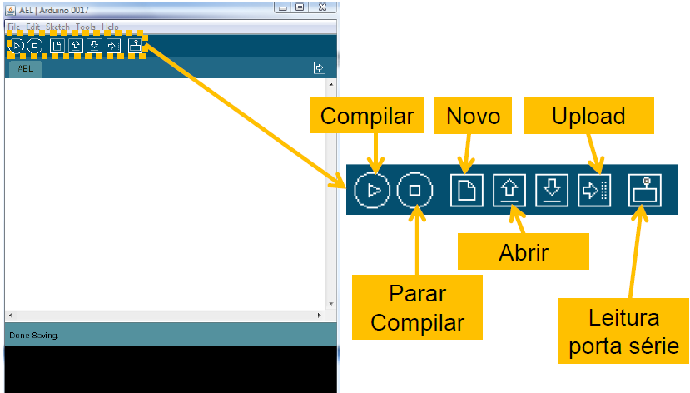
Software

Slide 10
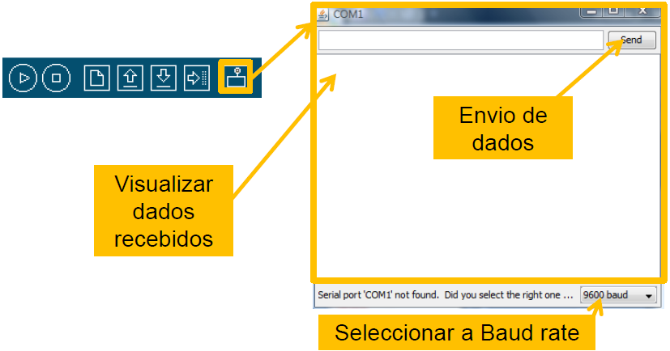
Leitura da porta série (Software Arduino)
Possibilita também a leitura e envio de dados utilizando a porta série.

Slide 11
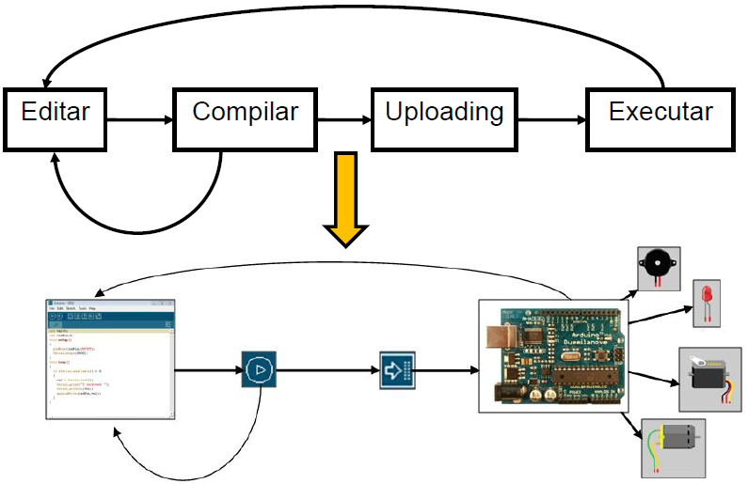
Ciclo de desenvolvimento

Slide 12
Estrutura do sketch

Slide 13
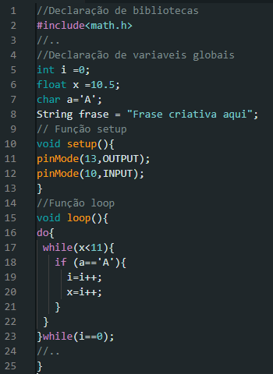
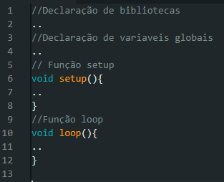
Sketh
EXEMPLO

Slide 14
Funções importantes (c)
if, else, ifelse;
for;
while, do while;

Slide 15
Funções:[pinMode, digitalWrite, delay]
Definição do pino “Número do pino” como “INPUT” ou “OUTPUT”
pinMode(Número do Pino, Modo);
EX: pinMode(13, OUTPUT);
Definição do pino “Número do pino” como “HIGH” ou “LOW”
digitalWrite(Número do Pino, Modo);
EX: digitalWrite(13, OUTPUT);
Define um tempo de espera em milissegundos;
delay(Tempo);
EX: delay(1000);

Slide 16
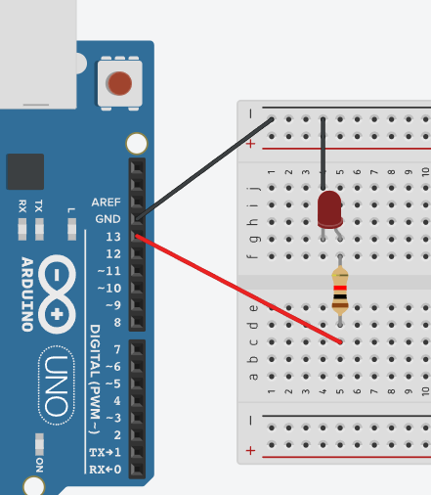
Ex1. Faça um led piscar por intervalos de 1 seg.
Esquema elétrico

Slide 17
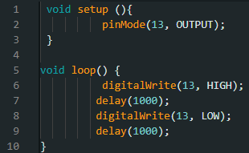
Ex1. Faça um led piscar por intervalos de 1 seg.
Programação (Arduino)
void setup (){
pinMode(13, OUTPUT);
}
void loop() {
digitalWrite(13, HIGH);
delay(1000);
digitalWrite(13, LOW);
delay(1000);
}

Slide 18
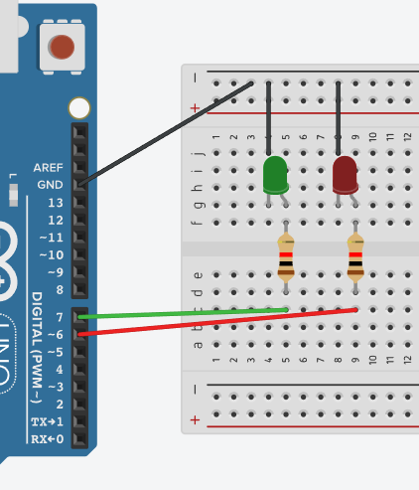
Ex; Faça 2 led se alternarem a cada 1 seg.

Slide 19
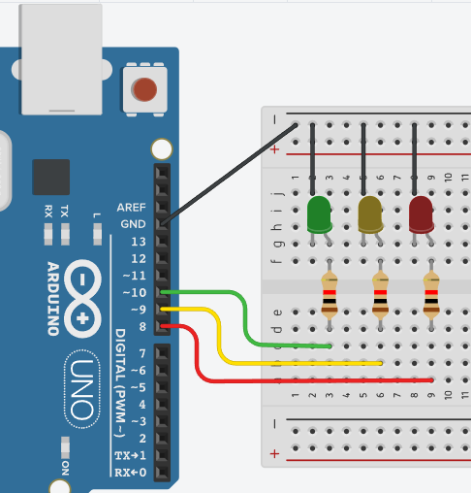
Ex3. Desenvolva um semáforo.

Slide 20



Desafios
1 2 3 4 5 6
1) Ligue os led em cascata e vai sempre que chegar ao final deixe o ultimo ligado;
2) Ligue pisque pares e impares;
3) Programe dois semáforos de carros;

Slide 21
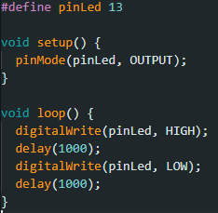
Função #define
Ela é utilizada para criar constantes simbólicas, ou seja, para atribuir um valor a um nome que você pode usar ao longo do seu código. Essa constante será substituída pelo seu valor correspondente durante a etapa de pré-processamento, antes da compilação do código.
A sintaxe básica é a seguinte:
#define NOME_DA_CONSTANTE VALOR

Slide 22
Funções Digitais
Permite a leitura do valor digital presente no “Número do pino”. Ela é usada para determinar se o pino está em nível lógico alto (HIGH) ou em nível lógico baixo (LOW)
Variável do tipo integer= digitalRead(Número do Pino);
EX: leitura = digitalRead(5);

Slide 23
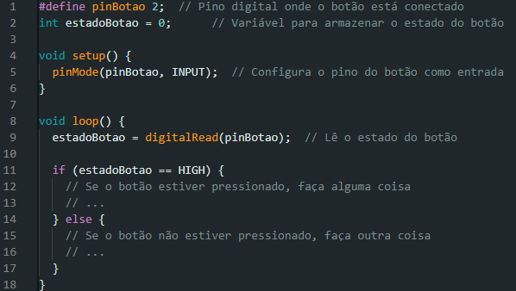
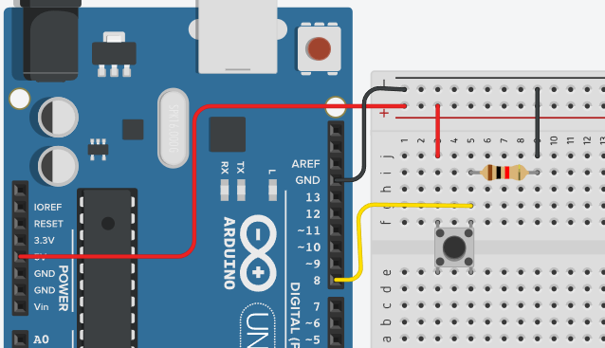
Recebendo o estado do botão;

Slide 24
Ex 4. Se o botão estiver pressionado acender o led1, se não acender o led2.

Slide 25
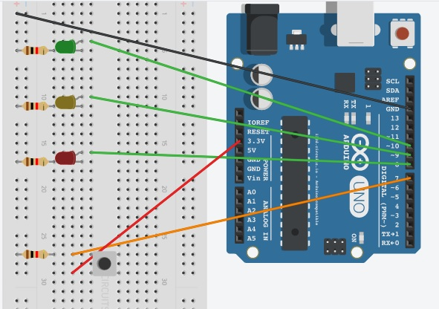
Ex5. Faça o semáforo funcionar ao pressionado o botão 1 única vez.

Slide 26
void setup() {
pinMode(8, OUTPUT);
pinMode(10, OUTPUT);
pinMode(7, INPUT);
}
void loop() {
int estadoBotao;
estadoBotao = digitalRead(7);
digitalWrite(10, estadoBotao);
digitalWrite(8, !estadoBotao);
}

Slide 27
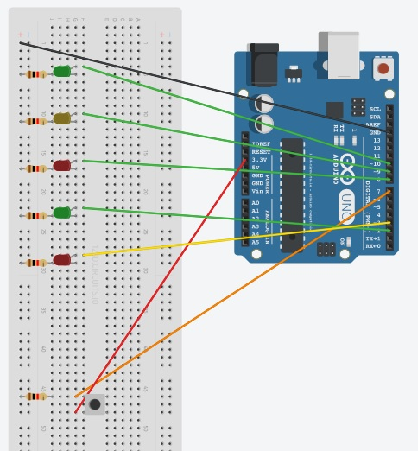
Ex6. Implemente um semáforo de pedestre, e ao ser pressionado o botão, o semáforo de carros fica vermelho e o do pedestre verde.

Slide 28
int pinVermelho = 8;
int pinAmarelo = 9;
int pinVerde = 10;
int pinBotao = 7;
int faseSemaforo;
int estadoBotao;
int pinPedestreVerde = 2;
int pinPedestreVermelho =3;
void setup(){
pinMode(pinVerde, OUTPUT);
pinMode(pinAmarelo, OUTPUT);
pinMode(pinVermelho, OUTPUT);
pinMode(pinBotao, INPUT);
faseSemaforo = 1;
}

Slide 29
void loop() {
estadoBotao = digitalRead(pinBotao);
if(estadoBotao == HIGH){
if(faseSemaforo <3){
faseSemaforo= faseSemaforo + 1;
}
else{
faseSemaforo = 1;
}
}
if (faseSemaforo ==2){
digitalWrite(pinVerde, LOW);
digitalWrite(pinAmarelo, HIGH);
digitalWrite(pinVermelho, LOW);
digitalWrite(pinPedestreVerde, LOW);
digitalWrite(pinPedestreVermelho, HIGH);
}
if (faseSemaforo ==3){
digitalWrite(pinVerde, LOW);
digitalWrite(pinAmarelo, LOW);
digitalWrite(pinVermelho, HIGH);
digitalWrite(pinPedestreVerde, HIGH);
digitalWrite(pinPedestreVermelho, LOW);
}
if (faseSemaforo ==1){
digitalWrite(pinVerde, HIGH);
digitalWrite(pinAmarelo, LOW);
digitalWrite(pinVermelho, LOW);
digitalWrite(pinPedestreVerde, LOW);
digitalWrite(pinPedestreVermelho, HIGH);
}
delay(200);
}

Slide 30
BONUS: Para o semáforo de carros e pedestre, faça eles funcionarem de forma automática e quando pressionar o botão mude para o estado verde para pedestre e vermelho para carros

Slide 31
The End.

